Slide 1
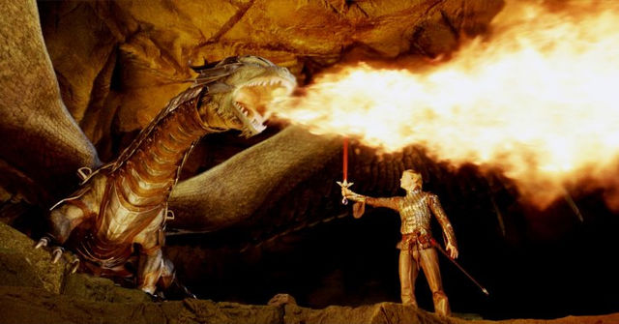
Mighty Shruikan

Slide 2
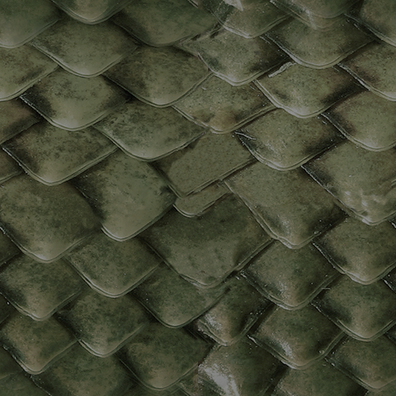
Java Fundamentals Team “Shruikan”
Анелия Русева
Никифор Стойнов
Маринка Василева
Силви Емилов
5. Виктория Маленко
6. Атанас Галчев

Slide 3
Въведение в играта “ Mighty Shruikan ”
Galbatorix бил най-мощният магьосник в света на изчезналите дракони Алагейзиа.
Той се нуждаел да използва цялата власт на магията, за да се бори срещу могъщия дракон Shruikan. Той осъзнавал, че неговите знания за магията са непълни. Така той живеел с впечатлението, че след като открие истинското име на Древния език, единствено той ще може да използва магията,и никой друг без негово разрешение.
Това подсказва, че Galbatorix не е бил наясно, че е възможно да се извърши магия невербално.
Магията можела да се научи от воините и от магьосниците, усвоили всеки друг аспект на магията, но не и този на невербална магия.(неизказаната дума-ключ).
По време на обучението му се казва: "знайте само това: който ви попита за “невербална магия“, това е тайната на истинската същност на магията на Древния език.
Galbatorix имал хиляди дракони под негов контрол, но Shruikan бил най-могъщият и зловещ дракон на всички времена, за да го победи му било небходимо неговата сила да нараства повече и повече.
Силата на Galbatorix се увеличавала с всяка открита дума-ключ и когато намери истинския ключ на силата на Древния език ще стане най-могъщия и най-мощния магьосник, който може да се бори срещу титаничния дракон “Mighty Shruikan” и да го победи.

Slide 4
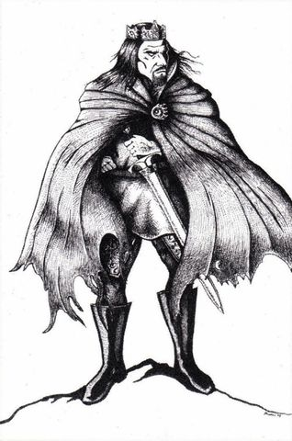
Категории на играта “ Mighty Shruikan “
Категория “Държави“: повече от 270 думи;
Категория “Градове“:
повече от 120 думи;
Категория “ Реки “:
повече от 40 думи;

Slide 5
Source Code:
More than 700 rows code
You can see explanations in Bulgarian at: https://mariva66blog.wordpress.com
We are open for feedback and comments
GitHub Repository Link:
https://github.com/MightyHasu/ShruikanHangMan

Slide 6
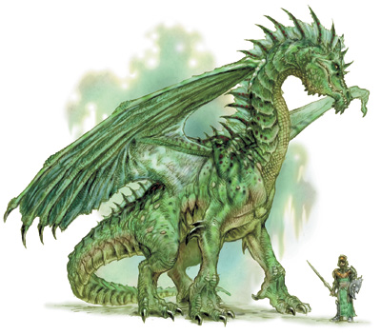
Mighty Shruikan
SoftUni
Java Fundamentals Team Project
21 April 2016

